Slide 1




Slide 2

Исполнение бюджета
города Колы за 2024 год

Slide 3
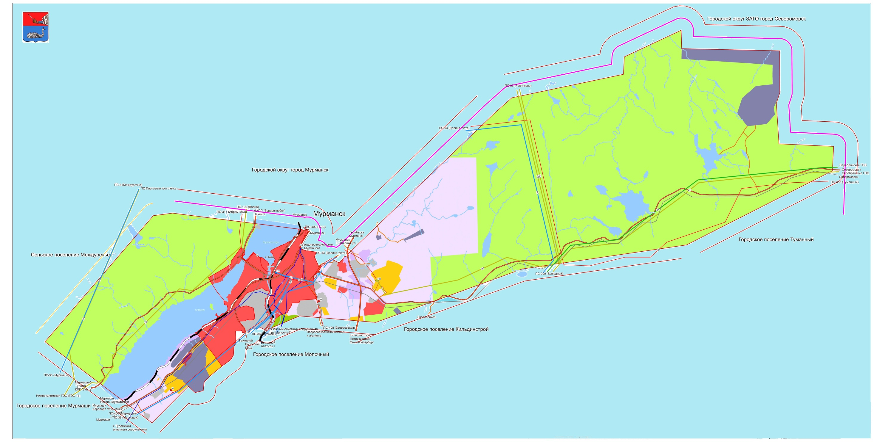


Территория муниципального образования городское поселение Кола Кольского района составляет 171,62 кв.км.
Численность населения составляет 8 854чел.

Slide 4

ДОХОДЫ
РАСХОДЫ
Исполнение бюджета города Колы за 2024 год
Утверждено
Исполнено
Утверждено
Исполнено
Дефицит:
17 613,6
263 881,3
271 180,1
299 051,2
288 793,7
Доходы
в расчете на
1 человека (руб./чел.):
30 628
Численность населения
8 854чел.
Расходы
в расчете на 1 человека (руб./чел.):
32 617
тысяч рублей

Slide 5





Динамика исполнения бюджета города Колы за 2023 и 2024 годы
Доходы
2023
246 638,6
2024
271 180,1
+ 10%
Расходы
2023
239 063,8
2024
288 793,7
+ 20,8%
Дефицит
17 613,6
тысяч рублей

Slide 6

Исполнение бюджета города Колы за 2024 год
Доходы (102,8%)
Расходы (96,6 %)
Утверждено
Исполнено
Утверждено
Исполнено
263 881,3
271 180,1
10 % к 2023 (+ 24 541,5)
299 051,2
288 793,7
Налоговые и неналоговые доходы (109 % )
20,8 % к 2023 (+ 49 729,9)
6,9 % к 2023 (+ 11 327,6)
160 166,2
174 522,5
Дефицит:
17 613,6
Безвозмездные поступления (93,2%)
15,8 % к 2023 (+ 13 213,9)
103 715,1
96 657,6
тысяч рублей

Slide 7
Динамика поступления доходов в бюджет
города Кола за 2023 и 2024 годы
тысяч рублей
Наименование | Исполнено за 2023 год | Исполнено за 2024 год | Отклонение | % отклонения
1 | 2 | 3 | 4 | 5
Доходы бюджета - всего | 246 638,6 | 271 180,1 | 24 541,5 | 110,0
НАЛОГОВЫЕ И НЕНАЛОГОВЫЕ ДОХОДЫ | 163 194,9 | 174 522,5 | 11 327,6 | 106,9
НАЛОГОВЫЕ ДОХОДЫ | 135 045,8 | 150 371,2 | 15 325,4 | 111,3
Налог на доходы физических лиц | 96 710,2 | 96 248,3 | -461,9 | 99,5
Акцизы по подакцизным товарам (продукции), производимым на территории Российской Федерации | 4 591,2 | 4 878,6 | 287,4 | 106,3
Налог, взимаемый в связи с применением упрощенной системы налогообложения | 16 342,2 | 26 311,3 | 9 969,1 | 161,0
Налог на имущество физических лиц | 5 902,6 | 9 373,1 | 3 470,5 | 158,8
Земельный налог | 11 499,6 | 13 559,9 | 2 060,3 | 117,9
НЕНАЛОГОВЫЕ ДОХОДЫ | 28 149,1 | 24 151,3 | -3 997,8 | 85,8
Доходы, от использования имущества, находящегося в государственной и муниципальной собственности | 12 176,4 | 14 218,9 | 2 042,5 | 116,8
Доходы от оказания платных услуг и компенсации затрат государства | 340,5 | 2 917,6 | 2 577,1 | 856,9
Доходы от продажи материальных и нематериальных активов | 12 148,5 | 5 772,6 | -6 375,9 | 47,5
Штрафы, санкции, возмещение ущерба | 3 483,7 | 1 242,2 | -2 241,5 | 35,7
БЕЗВОЗМЕЗДНЫЕ ПОСТУПЛЕНИЯ | 83 443,7 | 96 657,6 | 13 213,9 | 115,8

Slide 8
Исполнение бюджета города Колы за 2024 год
ДОХОДЫ
НАЛОГОВЫЕ И
НЕНАЛОГОВЫЕ ДОХОДЫ
(109%)
БЕЗВОЗМЕЗДНЫЕ
ПОСТУПЛЕНИЯ (93,2)
Утверждено
Исполнено
Утверждено
Исполнено
160 166,2 174 522,5
103 715,1 96 657,6
налог на доходы
физических лиц (136%)
налоги на совокупный
доход (102%)
налоги на имущество
(87%)
неналоговые доходы
(128%)
акцизы (112%)
средства федерального
и областного бюджета
бюджета (96%)
средства бюджета
Кольского района
(99%)
90 000,0 96 248,3
68 714,9 61 692,0
26 000,0 26 311 ,3
20 700,0 22 933,0
18 193,0 24 151,3
35 000,2 34 965,6
5 273,2 4 878,6
тысяч рублей

Slide 9
Динамика поступления доходов в бюджет города Колы
за 2023 и 2024 годы
тысяч рублей

Slide 10
Исполнение бюджета города Колы за 2024 год
Утверждено
РАСХОДЫ
Исполнено
299 051,2
288 793,7
Жилищно-коммунальное хозяйство (97,8%)
Утверждено
Исполнено
211 730,8
207 047,0
Общегосударственные вопросы (89,4%)
Утверждено
Исполнено
16 510,5
14 752,6
Национальная экономика (96,2%)
Утверждено
Исполнено
42 053,9
40 463,6
Культура, кинематография (89,8%)
Утверждено
Исполнено
17 656,5
15 851,3
Другие расходы (96,2%)
Утверждено
Исполнено
11 099,5
10 679,2
тысяч рублей

Slide 11
Исполнение бюджетных ассигнований на реализацию муниципальных программ города Колы за 2024 год
«Обеспечение комфортных условий проживания населения города Колы»
тысяч рублей

Slide 12


Муниципальная программа 1 «Развитие и повышение качества
человеческого потенциала»
ПЛАН 17,8 млн. рублей
ИСПОЛНЕНИЕ 16,0 млн. рублей(90%)
Цель:
создание условий для максимальной вовлеченности населения города Кола в систематические занятия физической культурой и спортом;
создание условий для организации досуга и обеспечения жителей города Кола услугами организаций культуры;
создание условий для развития потенциала молодежи города Кола.
Производились расходы на финансирование городских мероприятий в сферах культуры, физкультуры и спорта, библиотечной и музейной деятельности, занятости молодежи.
Сведения о реализации муниципальной программы в 2024 году,
тыс. рублей

Slide 13

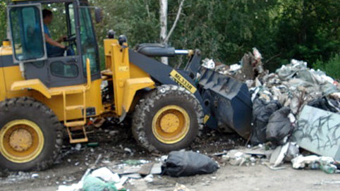
Муниципальная программа 2 «Экологическая безопасность города Колы»
ПЛАН 4,8 млн. рублей
ИСПОЛНЕНИЕ 4,8 млн. рублей (100%)
Цель:
обеспечение экологической безопасности и улучшение состояния окружающей среды на территории муниципального образования городское поселение Кола.
Произведены расходы на финансирование мероприятий по ликвидации несанкционированных свалок
Сведения о реализации муниципальной программы в 2024 году,
тыс. рублей

Slide 14

Муниципальная программа 3 «Обеспечение комфортных условий проживания населения города Колы»
ПЛАН 186,4 млн. рублей
ИСПОЛНЕНИЕ 182,4 млн. рублей (97,8%)
Цель:
повышение уровня благоустройства территорий;
содержание автомобильных дорог общего пользования местного значения;
создание безбарьерной среды для инвалидов и других маломобильных групп населения;
повышение качества благоустройства дворовых территорий и территорий общего пользования;
создание безопасных и благоприятных условий проживания в жилищном фонде.
Сведения о реализации муниципальной программы в 2024 году,
тыс. рублей

Slide 15

Муниципальная программа 4 «Обеспечение эффективного функционирования городского хозяйства»
ПЛАН 50,4 млн. рублей
ИСПОЛНЕНИЕ 50,0 млн. рублей (99,2%)
Цель:
обеспечение бесперебойного качественного электроснабжения, теплоснабжения, водоснабжения, водоотведения;
обеспечение безаварийного содержания муниципальных объектов жилищно-коммунального хозяйства;
повышение энергетической эффективности муниципальных объектов;
обеспечение деятельности муниципального казенного учреждения
Финансировались мероприятия по подготовке объектов к отопительному периоду, по содержанию котельных, наружных сетей, по содержанию МКУ «Управление городского хозяйства».
Сведения о реализации муниципальной программы в 2024 году,
тыс. рублей

Slide 16

Муниципальная программа 5 «Управление муниципальным имуществом города Кола»
ПЛАН 14,2 млн. рублей
ИСПОЛНЕНИЕ 12,3 млн. рублей (86,9%)
Цель:
повышение эффективности управления муниципальной собственностью, направленной на увеличение доходов бюджета городского поселения Кола
Финансировались мероприятия по содержанию объектов муниципальной собственности, оценка недвижимости и признание прав, текущий ремонт муниципального жилищного фонда
Сведения о реализации муниципальной программы в 2024 году,
тыс. рублей

Slide 17

Муниципальная программа 6 «Обеспечение жильем молодых
семей города Кола»
ПЛАН 4,0 млн. рублей
ИСПОЛНЕНИЕ 3,7 млн. рублей (92,7%)
Цель:
улучшение жилищных условий молодых и многодетных семей, проживающих на территории муниципального образования городское поселение Кола.
Финансировались мероприятия по обеспечению жильем молодых семей.
Сведения о реализации муниципальной программы в 2024 году,
тыс. рублей

Slide 18

Муниципальная программа 7 «Управление земельными
ресурсами города Кола»
ПЛАН 145,0 тыс. рублей
ИСПОЛНЕНИЕ 140,0 тыс. рублей (96,6%)
Цель:
повышение эффективности управления муниципальной собственностью, направленной на увеличение доходов бюджета города Колы.
Финансировались мероприятия по проведению землеустроительных работ
Сведения о реализации муниципальной программы в 2024 году,
тыс. рублей

Slide 19

Муниципальная программа 8 «Управление муниципальными финансами города Кола»
ПЛАН 6,1 тыс. рублей
ИСПОЛНЕНИЕ 6,0 тыс. рублей
Цель:
повышение сбалансированности и устойчивости бюджетной системы;
эффективного управления муниципальным долгом.
Расходы на развитие информационной системы управления муниципальными финансами не производились в связи с отсутствием потребности.

Slide 20

Муниципальная программа 9 «Муниципальное управление города Кола»
ПЛАН 2,1 млн. рублей
ИСПОЛНЕНИЕ 1,9 млн. рублей (90,8%)
Цель:
обеспечение деятельности администрации Кольского района по выполнению муниципальных функций по городу Коле.
Мероприятия муниципальной программы:
выплаты пенсий за выслугу лет лицам, замещавшим должности муниципальной службы;
публикация муниципальных правовых актов;
техническое сопровождение программного обеспечения "Система автоматизированного рабочего места муниципального образования"
Сведения о реализации муниципальной программы в 2024 году,
тыс. рублей

Slide 21

Муниципальная программа 10 «Обеспечение первичных мер пожарной безопасности на территории городского поселения Кола Кольского муниципального района»
ПЛАН 265,0 тыс. рублей
ИСПОЛНЕНИЕ 181,5,0 тыс. рублей (68,5%)
Цель:
защита жизни и здоровья граждан, материальных ценностей в границах муниципального образования городское поселение город Кола Кольского муниципального района Мурманской области от пожаров.
Расходы направлялись на комплекс мероприятий, направленных на повышение уровня противопожарной безопасности
Сведения о реализации муниципальной программы в 2024 году,
тыс. рублей

Slide 22
Непрограммная деятельность
ПЛАН 19,0 млн. рублей
ИСПОЛНЕНИЕ 17,4 млн. рублей (91,6%)
тысяч рублей

Slide 23


Сведения о поступлении и об использовании бюджетных ассигнований муниципального дорожного фонда за 2024 год
Поступления
Утверждено
Исполнено
32 115,3
33 575,6
Направления расходования дорожного фонда:
Расходование
Утверждено
Исполнено
39 338,3
38 246,1
Обслуживание и содержание дорог местного значения в границах городского поселения
Строительство, реконструкция, ремонт и капитальный ремонт автомобильных дорог общего пользования местного значения
тысяч рублей

Slide 24
Информация о состоянии внутреннего долга муниципального образования городское поселение город Кола Кольского муниципального района Мурманской области по состоянию на 01.01.2024 и 01.01.2025г
№ п.п. | Наименование заемщика | Наименование бюджета, кредитной организации, предоставивших заимствования (кредитор) | №, дата договора | Задолженность на 01.01.2024г. | Задолженность на 01.01.2025г. (основной долг) | Задолженность на 01.01.2025г. (проценты) | Всего муниципа-льный долг на 01.01.2025г. | Цель заимствований | Дата окончательных расчетов
1 | 2 | 3 | 4 | 5 | 6 | 7 | 8 | 9 | 10
1. Бюджетные ссуды
- | - | - | - | 0 | 0,0 | 0,0 | 0,0 | - | -
ИТОГО |  |  | Х | 0,0 | 0,0 | 0,0 | 0,0 | Х | Х
1. Бюджетные кредиты
1 | Администрация Кольского района | Администрация Кольского района | 1-23/мо от 20.09.2023 | 6 000,00 | 6 000,00 | 0,00 | 6 000,00 | Частичное финансирова-ние дефицита бюджета | 15.09.2025
ИТОГО |  |  | Х | 6 000,0 | 6 000,0 | 0,0 | 6 000,0 | Х | Х
ВСЕГО |  |  | Х | 6 000,0 | 6 000,0 | 0,0 | 6 000,0 | Х | Х
тысяч рублей

Slide 25
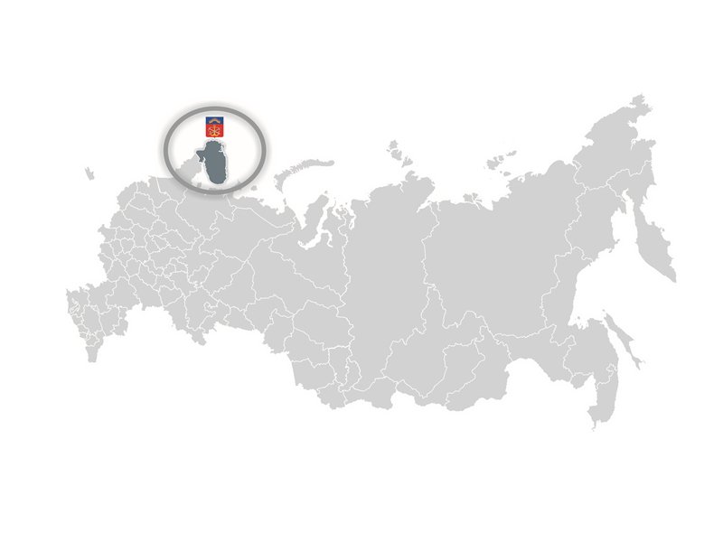

БЛАГОДАРИМ ЗА ВНИМАНИЕ!
Контактная информация:
Управление финансов администрации Кольского района,
Адрес: г. Кола, пр. Советский, д. 50,
Тел. 8 (81553) 33390, 33935,
E-mail: fo@akolr.gov-murman.ru

